Slide 1
MATEMÁTICA
Ensino Médio, 1º Ano
Função logarítmica - características e gráficos

Slide 2


Matemática, 1º Ano, Função logarítmica - características e gráficos
Introdução – o logaritmo e as grandes navegações
A expansão comercial e a necessidade de aprimorar técnicas de navegação exigiram métodos práticos e rápidos que facilitassem os cálculos, tais como na astronomia, no acúmulo de riquezas e dos juros gerados pelas viagens marítimas.
Nessa época, o escocês John Napier (1550-1617) e o suíço Jobst Burgi (1552-1632) desenvolveram, independentemente, métodos com os mesmos fundamentos básicos,
diferenciados pelo uso dos valores numéricos e da terminologia.
Napier, após estudo de vinte anos, antecipou-se a Burgi e, em 1614, publicou o seu “Mirifici Logarithmorum Canonis Descriptio”, o primeiro tratado sobre logaritmo.
Imagem: Mapa das grandes navegações
Disponível em http://www.cdcc.usp.br/ciencia/artigos/art_19/americaimagem/mapa3.jpg

Slide 3

Matemática, 1º Ano, Função logarítmica - características e gráficos
Características e Ideias iniciais
Seja a função exponencial y = a^{x} , com “a” > 0 e “a” ≠ 1, a sua inversa chama-se função logarítmica e indica-se y = log_{a} x
Olá, eu sou o Diego e vou mostrar alguns exemplos de funções logarítmicas:
f(x) = log₅ x
f(x) = log₃ M
y = log 7
logE = 1,44 + 1,5 M
Imagem: avatar criado pelo autor

Slide 4
Matemática, 1º Ano, Função logarítmica - características e gráficos
A função definida pela lei de formação f(x) = log_{a}x, com a ≠ 1 e a > 0, denominada função logarítmica de base “a”, e da definição decorre que, por exemplo:
A função f(x) = log₃x é considerada uma função logarítmica, pois a base “a” ≠ 1 e “a” > 0.
Já a função f(x) = log₁x não é considerada uma função logarítmica, pois a base “a” é igual a 1 e por definição precisaríamos ter “a” ≠ 1.
A função f(x) = log₋₅x também não é considerada uma função logarítmica, pois a base “a” = –5 e por definição teríamos que ter “a” > 0.
Imagem: avatar criado pelo autor

Slide 5
Matemática, 1º Ano, Função logarítmica - características e gráficos
Vejamos alguns exercícios que envolvem funções logarítmicas:
Exemplo 1
Sendo f(x) = log ₃ x, determine f(81)
Solução
f(81) = log ₃ 81
Vejamos que log ₃ 81 ⇒ 3^{k} = 81
3^{k} = 81
3^{k} = 3⁴
k = 4, assim log ₃ 81 = 4
Portanto, f(81) = 4

Slide 6
Matemática, 1º Ano, Função logarítmica - características e gráficos
Vejamos alguns exercícios que envolvem funções logarítmicas:
Exemplo 2
Sendo f(x) = 2log ₄ x², determine f(6)
Solução
f(6) = 2log ₆ 6²
Pelas propriedades dos logaritmos temos que 2. log ₆ 6²
f(6) = 2 . 2 log ₆ 6
Portanto, f(6) = 4

Slide 7
Matemática, 1º Ano, Função logarítmica - características e gráficos
Funções logarítmicas e suas conexões
A aplicabilidade da teoria dos logaritmos e suas características em outras áreas do conhecimentos, visa agilizar cálculos, bem como ampliar conhecimentos em assuntos específicos, vejam a seguir algumas conexões desse assunto da matemática.
Imagem: avatar criado pelo autor

Slide 8
Matemática, 1º Ano, Função logarítmica - características e gráficos
Logaritmos e os terremotos
A escala Richter é logarítmica e é usada desde 1935, por meio dela é possível calcular a magnitude (quantidade de energia liberada), epicentro (origem do terremoto) e a amplitude de um terremoto. Dessa forma, é possível quantificar a energia, em Joules, liberada pelo movimento tectônico. Se a energia liberada nesse movimento é representada por E e a magnitude medida em grau Richter é representada por M, a equação que relaciona as duas grandezas é dada pela seguinte equação logarítmica logE = 1,44 + 1,5 M.
Fonte: Aplicações dos Logaritmos, disponível em http://www.infoescola.com/matematica/aplicacoes-dos-logaritmos/

Slide 9
Matemática, 1º Ano, Função logarítmica - características e gráficos
Logaritmos e a Química
Radioatividade: Os químicos, para determinar o tempo de desintegração de uma substância radioativa, utilizam a fórmula Q = Q₀ . 2,71 ^{–r.t} , em que Q é a massa da substância, Q₀ é a massa inicial, r é taxa de redução da radiatividade e t é o tempo em anos. Podemos calcular o tempo gasto para 300 g de determinada substância se reduzir a 200g, a uma taxa de 7% ao ano. Equações desse tipo podem ser resolvidas com auxílio da teoria dos logaritmos.
Fonte: Aplicações dos Logaritmos, disponível em http://www.infoescola.com/matematica/aplicacoes-dos-logaritmos/

Slide 10
Matemática, 1º Ano, Função logarítmica - características e gráficos
Logaritmos e a Medicina
Quando um paciente ingere um medicamento, a droga entra na corrente sanguínea e, ao passar pelo fígado e pelos rins, é metabolizada e eliminada a uma taxa que é proporcional à quantidade presente no corpo. Suponha uma super-dose de um medicamento cujo princípio ativo é de 500 mg. A quantidade q desse princípio ativo que continua presente no organismo t horas após a ingestão é dada pela expressão q(t) = 500 . (0,6)^{t} . Usando ln3 = 1,1, ln5 = 1,6 e ln2 = 0,7, é possível obter o tempo necessário para que a quantidade dessa droga presente no corpo do paciente seja menor que 100 mg.
Fonte: Aplicações dos Logaritmos, disponível em http://www.infoescola.com/matematica/aplicacoes-dos-logaritmos/

Slide 11
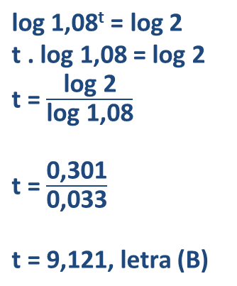

Matemática, 1º Ano, Função logarítmica - características e gráficos
Função logarítmica e matemática financeira
Atividade resolvida 1
Um capital C é aplicado a uma taxa anual de 8%, com juros capitalizados anualmente. Considerando que não foram feitas novas aplicações ou retiradas, em quantos anos o capital acumulado será o dobro do capital inicial? Considere M = C . (1 + i)^{t} , em que M é o montante, C é o capital inicial, i é a taxa de juros e t é o tempo.
Use log 2 = 0,301 e log 1,08 = 0,033).
(A) Entre 8 e 9 anos (B) Entre 9 e 10 anos (C) Entre 10 e 11 anos (D) Entre 11 e 12 anos
Resolução
Outra aplicação de funções logarítmicas é na matemática financeira
C . (1 + i)^{t} = M
C . (1 + i)^{t} = 2C
(1 + i)^{t} = 2
(1 + 0,08)^{t} = 2
1,08^{t} = 2
Imagem: avatar criado pelo autor

Slide 12
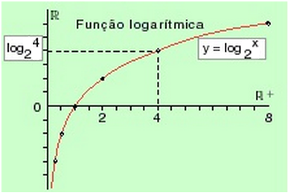
Matemática, 1º Ano, Função logarítmica - características e gráficos
Gráfico da função logarítmica e suas características
A figura a seguir representa o gráfico de uma função logarítmica. Se observarmos bem este gráfico veremos que sobre o eixo x há três regiões ou intervalos diferentes:
• No intervalo ]–∞, 0] a função logarítmica não está definida, ou seja, não existe logaritmos de números reais negativos.
• No Intervalo ]0, 1[ o valor da função logarítmica é negativa:
• No Intervalo [1, +∞[ o valor da função logarítmica é positiva.
Imagem: avatar criado pelo autor
http://www.klickeducacao.com.br/materia/20/display/0,5912,POR-20-86-936-5738,00.html

Slide 13
Matemática, 1º Ano, Função logarítmica - características e gráficos
Gráfico da função logarítmica e suas características
A partir do gráfico, e de forma generalizada para qualquer função logarítmica, podemos deduzir também as seguintes características:
• O gráfico da função logarítmica passa sempre pelo ponto (1,0).
• O gráfico nunca toca o eixo y e não ocupa pontos dos quadrantes II e III.
• A função log_{b} x é contínua, seu domínio é IR₊* , portanto, todos os números reais positivos.
• Seu conjunto de imagens é IR, isto é, todos os números reais.
• O logaritmo de 1 na base b é sempre 0.
Imagem: avatar criado pelo autor
http://www.klickeducacao.com.br/materia/20/display/0,5912,POR-20-86-936-5738,00.html

Slide 14
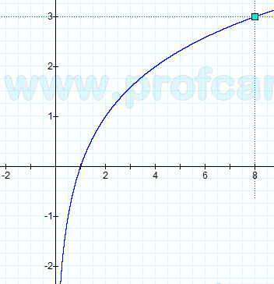
Matemática, 1º Ano, Função logarítmica - características e gráficos
Construindo o gráfico de f: IR₊* → IR, com f(x) = log₂ x, obtemos:
Para b > 1, f(x) = log_{b} x , f é crescente.
Como a base é 2, maior que 1, então f é crescente.
Imagem: avatar criado pelo autor
Imagem: Função crescente
Disponível em: http://www.profcardy.com/cardicas/grafico-de-logaritmo.php

Slide 15
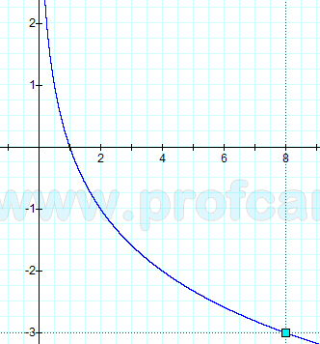
Matemática, 1º Ano, Função logarítmica - características e gráficos
Construindo o gráfico de f: IR₊* → IR, com f(x) = log_{1/2} x, obtemos:
Para 0 < b < 1, f(x) = log_{b} x , f é decrescente.
Como a base é 1/2, um número entre 0 e 1, então f é decrescente.
Imagem: avatar criado pelo autor
Imagem: Função decrescente
Disponível em: http://www.profcardy.com/cardicas/grafico-de-logaritmo.php

Slide 16
Matemática, 1º Ano, Função logarítmica - características e gráficos
Atividade Resolvida 1
Verifique se a função f(x) = log₅ (3x – 6) é crescente ou decrescente e determine o seu domínio
Solução
Como a base a = 5 > 1, a função é crescente
Existe log_{a} b, se e somente se “a” e “b” > 0 e se a ≠ 1, como a base a = 5, satisfaz a condição de existência, basta agora verificar se o logaritmando b também satisfaz.
3x – 6 > 0 ⇒ 3x > 6 ∴ x > 2
Logo, D (f) = {x ∈ IR | x > 2}

Slide 17
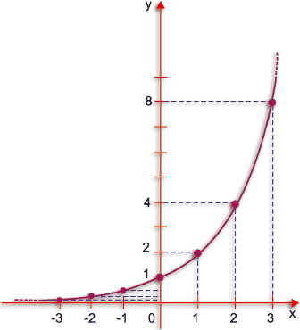
Matemática, 1º Ano, Função logarítmica - características e gráficos
Da função logarítmica à função exponencial
f(x) = 2^{x}
A função f(x) = 2^{x} é bijetora, pois:
a) é injetora, ou seja: elementos distintos possuem imagens distintas.
b) É sobrejetora, pois o conjunto imagem coincide com o seu contradomínio.
Assim sendo, a função exponencial é BIJETORA e, portanto, admite uma função inversa, como veremos a seguir
Imagem: avatar criado pelo autor
Imagem: Gráfico de função exponencial
Fonte: do autor

Slide 18
Matemática, 1º Ano, Função logarítmica - características e gráficos
Da função logarítmica à função exponencial
Vamos calcular a função inversa de f(x) = a^{x}
Vamos fazer f(x) = y ⇒ y = a^{x}
Invertendo x e y, temos x = a^{y}
Aplicando log_{a} aos dois membros da equação, log_{a} x = log_{a} a^{y}
y = log_{a} x
Assim, a inversa da função logarítmica f(x) = log_{a} x é a função exponencial f⁻¹(x) = a^{x}

Slide 19
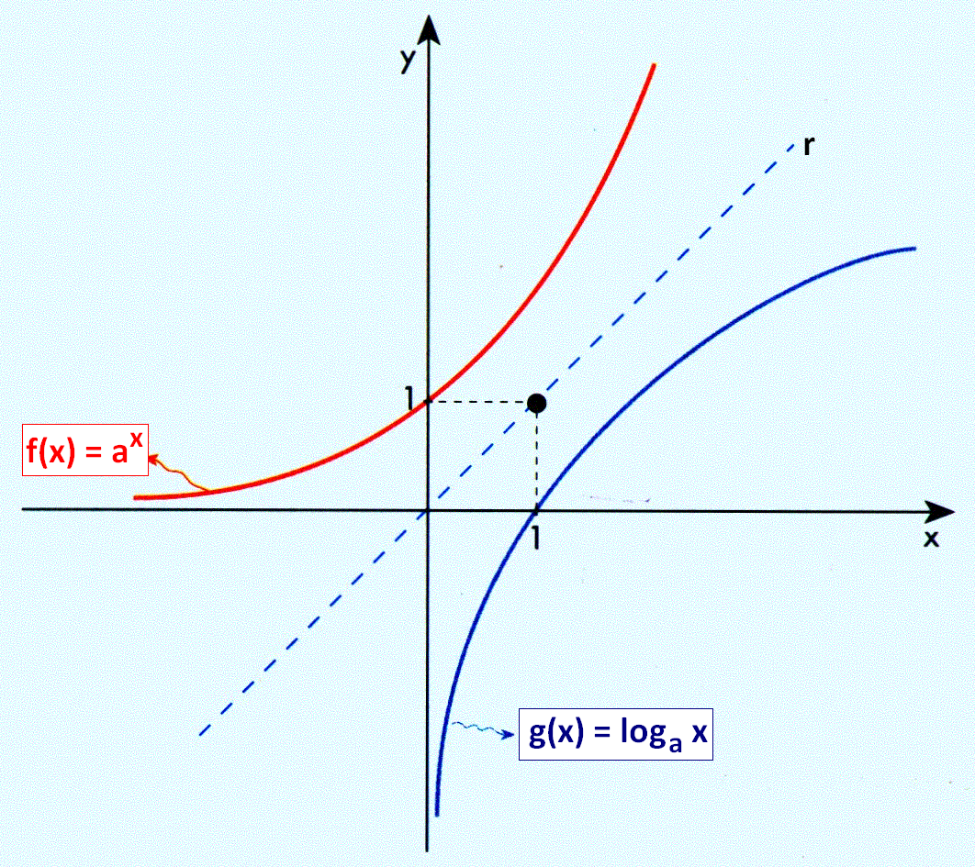
Matemática, 1º Ano, Função logarítmica - características e gráficos
Gráfico da inversa da função logarítmica
f(x) = 2^{x} e g(x) = log_{a} x
A figura representa f(x) como inversa de g(x) e vice-versa.
Note na figura a simetria dos gráficos em relação à reta “r” que é a bissetriz dos quadrantes ímpares.
Imagem: avatar criado pelo autor
Imagem: Inversa da função logarítmica
Fonte: do autor

Slide 20
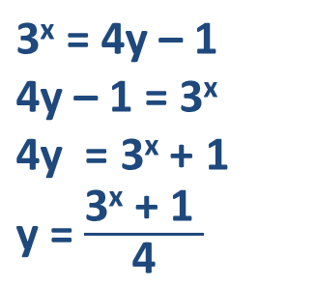
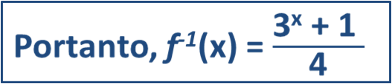
Matemática, 1º Ano, Função logarítmica - características e gráficos
Atividade resolvida 2
Determine a inversa f⁻¹ da função f(x) = log₃ (4x – 1).
Resolução
Vamos fazer f(x) = y ⇒ y = log₃ (4x – 1)
Invertendo x e y, temos x = log₃ (4y – 1)
Fazendo log₃ (4y – 1) = x e aplicando a definição de logaritmo, temos

Slide 21
Matemática, 1º Ano, Função logarítmica - características e gráficos
Atividade Resolvida 3
A altura média do tronco de certa espécie de árvore evolui segundo o modelo matemático h(t) = 1,5 + log₃ (t + 1), com h(t) em metros e t em anos. Se uma dessas árvores foi cortada quando seu troco atingiu 3,5 metros de altura, o tempo (em anos) transcorrido da plantação ao corte foi:
(a) 9 (B) 8 (C) 5 (D) 4 (E) 2
Resolução
Aplicando a definição de logaritmo temos:
3² = t + 1
9 = t + 1
t + 1 = 9
t = 8 horas
3,5 = 1,5 + log₃ (t + 1)
3,5 – 1,5 = log₃ (t + 1)
2 = log₃ (t + 1)

Slide 22
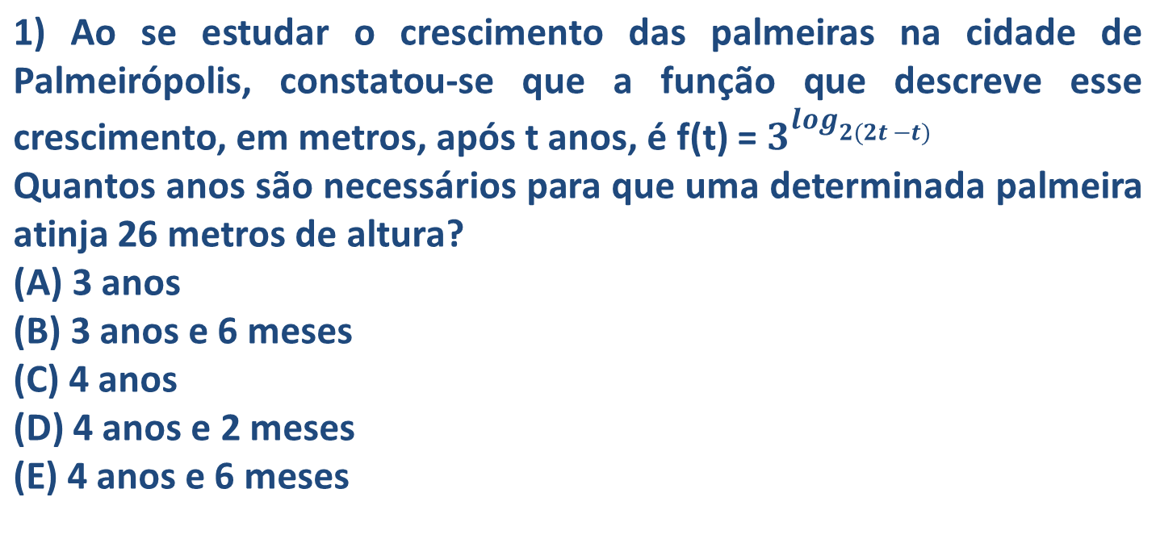
Matemática, 1º Ano, Função logarítmica - características e gráficos
Atividades Propostas

Slide 23
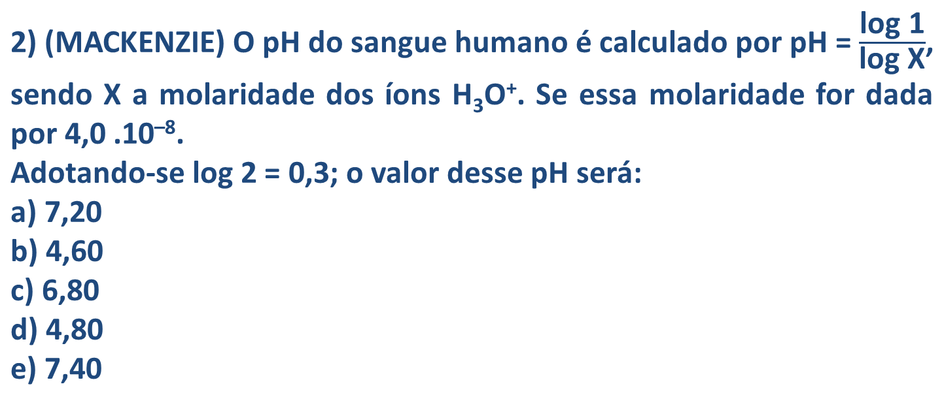
Matemática, 1º Ano, Função logarítmica - características e gráficos

Slide 24
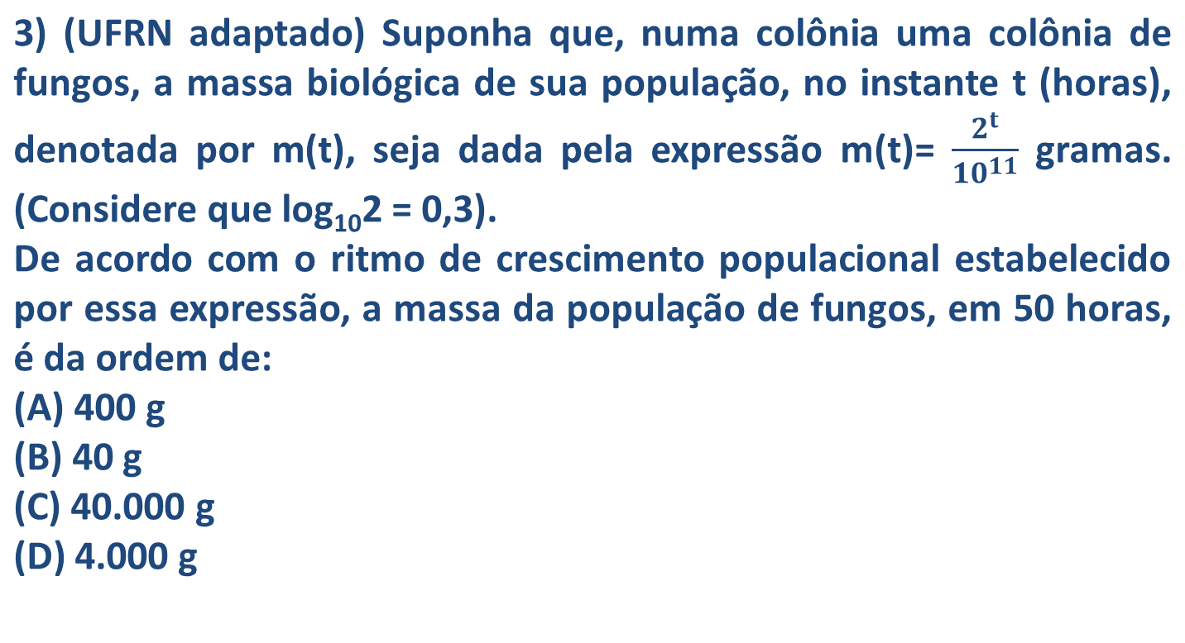
Matemática, 1º Ano, Função logarítmica - características e gráficos

Slide 25
Matemática, 1º Ano, Função logarítmica - características e gráficos
Gabarito
1- E
2- E
3- A

Slide 26
Matemática, 1º Ano, Função logarítmica - características e gráficos
Para enriquecer os seus conhecimentos
Logaritmo natural e logaritmo neperiano são a mesma coisa?
http://www.matematica.pt/faq/logaritmo-natural.php
Logaritmos e Música
https://www.youtube.com/watch?v=8fR5iOFtY2c
Matemática: Logaritmo, Escala Richter
https://www.youtube.com/watch?v=mSV6mHiDW1M

Slide 27
Matemática, 1º Ano, Função logarítmica - características e gráficos
Referências
Aplicações dos Logaritmos. Disponível em
http://www.infoescola.com/matematica/aplicacoes-dos-logaritmos/ Acesso em 27/07/2015
BARRETO FILHO, B; SILVA, C. Matemática por Aula. Vol. Único. 1ª Ed. – São Paulo: FTD, 2003
DANTE, Luiz Roberto. Matemática, volume único. 1 ed. São Paulo: Atica, 2005.
Definição de Logaritmo. Disponível em:
http://www.klickeducacao.com.br/conteudo/pagina/0,6313,POR-1410-11503-,00.html
Acesso em 01/07/2015
Exercícios sobre funções logarítmicas. Disponível em:
http://exercicios.brasilescola.com/exercicios-matematica/exercicios-sobre-funcao-logaritmica.htm#resposta-5965 Acesso em: 10/07/2015
Gráficos – Funções Logarítmicas. Disponível em
http://www.calculo.iq.unesp.br/sitenovo/Calculo1/funcao-graficos-logaritmica.html Acesso em 26/07/2015 Acesso em 01/08/2015

